Slide 1

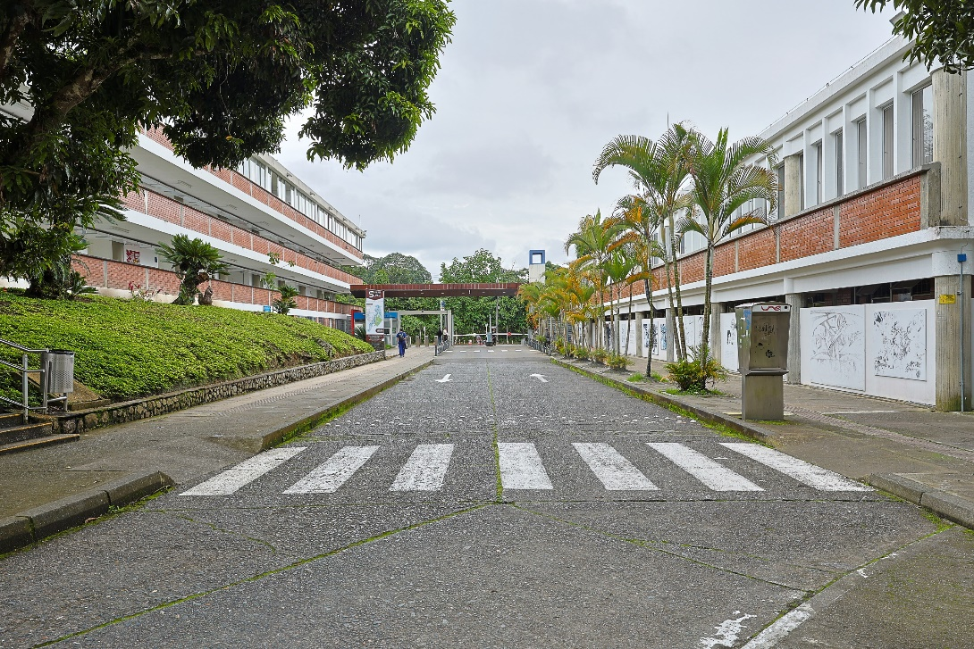
Excelencia Académica para la Formación Integral
2025 - 2028
Proyecto: Evaluación y aseguramiento de la calidad
02

Slide 2

Información general del proyecto
Código del proyecto | (PDI2028 – CEA - 02)
Dependencia responsable del proyecto | Vicerrectoría Académica
Pilar de Gestión | Excelencia Académica para la Formación Integral
Coordinador Pilar de Gestión | Wilson Arenas Valencia
Programa | Gestión curricular
Procesos asociados (Sistema Integral de Gestión) | Estratégico - Direccionamiento Institucional
 | Misionales - Docencia
Factores de calidad institucional a los que apunta el proyecto | 4. Procesos académicos
 | 8. Procesos de autoevaluación y autorregulación
Estándares de calidad (Modelo de acreditación internacional Sello Sofía) | 8. Sistema de Aseguramiento de la Calidad
 | 11. Plan de Mejora.
Otras instancias o dependencias participantes | Facultades, programas, vicerrectorías, oficina de planeación, oficina de relaciones internacionales y todos los procesos administrativos de apoyo
Actores o entidades externas a la UTP que participan en el proyecto | Egresados, empleadores, gremios, asociaciones profesionales, Ministerio de Educación Nacional
Programas a los cuales le aporta indirectamente el proyecto | Gestión curricular
 | Desarrollo Docente
 | Formación Vivencial
Objetivos de Desarrollo Sostenible (ODS) a los cuales le aporta el proyecto | 4. Garantizar una educación inclusiva, equitativa y de calidad y promover oportunidades de aprendizaje durante toda la vida para todos
 | 8. Promover el crecimiento económico sostenido, inclusivo y sostenible, el empleo pleno y productivo y el trabajo decente para todos
 | 16. Promover sociedades justas, pacíficas e inclusivas
02. Evaluación y aseguramiento de la calidad

Slide 3
Identificación del problema, necesidad u oportunidad
La UTP debe desarrollar mecanismos eficientes y eficaces para la permanente evaluación y mejoramiento de las actividades misionales de docencia, investigación y extensión, para lo cual es necesario fortalecer la cultura institucional de la autorreflexión, autoevaluación, autorregulación y mejoramiento continuo.
En este sentido, se considera que la Universidad Tecnológica de Pereira identifica la oportunidad de aplicar estrategias para el aseguramiento de la calidad, en búsqueda de la excelencia académica; teniendo en cuenta que una de las estrategias se concentra en la acreditación de la institución y sus programas a nivel nacional e internacional.
Problema Central | Causas directas | Causas Indirectas
Oportunidad: Con base en las políticas y lineamientos nacionales sobre aseguramiento de la calidad en educación superior, aplicar estrategias en la institución para el aseguramiento de la calidad para la excelencia académica | 1 Reglamentación vigente | 1.1 Exigencias del medio
 | 2 Realidades y retos de la universidad del siglo XXI | 2.1 Cambios en los enfoques pedagógicos 2.2 Cambios en las prácticas docentes 2.3 Cambios en la forma de evaluación
 | 3 Nuevas tendencias para la acreditación de instituciones y programas | 3.1 Estándares internacionales 3.2 Globalización de la educación 3.3 Inserción de la universidad en contextos internacionales
 | Efectos directos | Efectos indirectos
 | 1 Profesionales que impactan el desarrollo de la sociedad | 1.1 Profesionales competentes 1.2 Sociedad con cambios que generan su desarrollo
 | 2 Universidad que genera conocimiento y aporta al desarrollo de la sociedad | 2.1 Proyectos de investigación y extensión 2.2 Transferencia de conocimiento y tecnología
 | 3 Reconocimiento y visibilidad nacional e internacional | 3.1 Acreditaciones nacionales e internacionales 3.2 Convenios nacionales e internacionales 3.3 Trabajo en red a nivel nacional e internacional
 | 4 Cultura de la calidad y la excelencia académica en la institución | 4.1 Compromiso de toda la comunidad académica en el logro de los objetivos misionales
02. Evaluación y aseguramiento de la calidad

Slide 4




Descripción del proyecto
El proyecto evaluación y aseguramiento de la calidad contempla la acreditación nacional e internacional de la institución y de sus programas de pregrado y posgrado como parte de la estrategia para el aseguramiento de la calidad de la institución y sus programas, ya que la acreditación se centra en la autorreflexión, autoevaluación y autorregulación, en la medición y mejora de factores clave para incrementar el nivel de calidad de estos.
Involucrados
Unidades organizacionales: Facultades, programas, vicerrectorías, oficina de planeación, oficina de relaciones internacionales y todos los procesos administrativos de apoyo
Entidades externas a la UTP: Egresados, empleadores, gremios, asociaciones profesionales, Ministerio de Educación Nacional
02. Evaluación y aseguramiento de la calidad
Beneficiarios: Programas académicos de pre y posgrado. Estudiantes. Docentes. Egresados. Empleadores. Administrativos. Directivos de la Institución.

Slide 5
Objetivos del proyecto
General
Consolidar una cultura de la autorreflexión, la autoevaluación y la autorregulación a nivel institucional y de sus programas académicos
Específicos
02. Evaluación y aseguramiento de la calidad
Acompañar los programas de pregrado y posgrado en los procesos de autoevaluación con fines de acreditación en alta calidad nacional e internacional.
Realizar seguimiento y ajustes a las etapas del proceso de autoevaluación de acuerdo a cambios en la reglamentación nacional, internacional o institucional
Realizar acompañamiento en el proceso de autoevaluación con fines de acreditación institucional

Slide 6
Planes operativos
Plan operativo | Acciones
Coordinación general de los procesos de autoevaluación con fines de acreditación de programas de pregrado y posgrado | En este plan operativo se realiza acompañamiento a los programas de pregrado y posgrado que se encuentren en proceso de autoevaluación con fines de acreditación.
Coordinación técnica del proceso de Acreditación Institucional | Mediante este plan operativo se desarrollan estrategias orientadas a brindar soporte técnico a los procesos de acreditación institucional y acreditación internacional, mediante: Implementación de la estrategia transversal de comunicaciones. Revisión y actualización de los indicadores del Plan de Mejoramiento Institucional. Implementación del Sistema de Seguimiento al Plan de Mejoramiento Institucional - PMI. Análisis de indicadores para la articulación del PMI - PMII Seguimiento al Plan de Mejoramiento Internacional Institucional - PMII Validación y Análisis de información con los responsables y fuentes de recolección de información acorde al Plan de Mejoramiento Internacional Institucional. Diseño e implementación del Sistema de Seguimiento al Plan de Mejoramiento Internacional Institucional. Estrategia de socialización de los resultados de la acreditación internacional Institucional.
02. Evaluación y aseguramiento de la calidad

Slide 7

¡GRACIAS!

